Slide 1
灵山胜境 AI 数字人导览系统
基于大语言模型的智慧景区导览系统
软件杯 · 中国大学生软件设计大赛
技术栈：FastAPI + React Native (Expo) + Vue 3 + Ant Design
目标平台：Android 9+ 手机
2026 年 7 月

Slide 2
汇报提纲
01
需求分析
02
功能架构
03
技术选型
04
实现方案
05
创新点
06
测试情况
07
团队分工

Slide 3
01 需求分析 · 项目背景
景区概况
灵山胜境是国家 5A 级旅游景区，位于江苏省无锡市
以佛教文化为核心，集自然风光、人文景观、宗教体验于一体
年接待游客超百万人次
景区占地面积广阔，景点分布较为分散
传统人工导览和固定标识牌难以满足个性化、即时性需求
技术机遇
大语言模型（LLM）中文理解与生成能力成熟
语音合成（TTS）/ 语音识别（ASR）达到商用水平
实时渲染技术使数字人导览成为可能
RAG 技术解决领域知识不足与幻觉问题
向量数据库使语义检索开箱即用
项目目标
为灵山胜境景区构建一套完整的 AI 数字人导览系统，覆盖游客端移动 App、管理后台和 AI 后端服务三端
提供从出行前规划到游中导航到游后分享的全链路服务
目标用户：游客用户（手机 App）+ 景区管理人员（Web 管理后台）

Slide 4
01 需求分析 · 核心痛点与功能需求
核心痛点
❶ 信息获取不便：景点介绍、历史典故、设施位置难以快速获取
❷ 导览体验单一："千人一面"的讲解无法满足差异化需求
❸ 运营缺乏数据：游客行为偏好、热门景点分布无量化依据
❹ 紧急信息传达低效：公告通知依赖人工喊话或纸质张贴
功能需求概览
▸ AI 智能导览对话（流式文本 + 语音 + 数字人）
▸ 景区地图与定位导航（百度地图 + GPS + 步行路线）
▸ 个性化推荐引擎（140K 行为数据 + 协同过滤）
▸ 拍照识景（EfficientNet-B3，12 类景点）
▸ 管理后台（数据看板 + 知识库 + 数字人配置）
目标用户
【游客用户】前往灵山胜境景区的游客，通过手机 App 获取 AI 导览、地图导航、景点介绍、语音对话等服务
【景区管理人员】通过 Web 管理后台进行知识库维护、公告发布、数据看板监控、数字人配置、FAQ 管理等运营工作
系统需实现：AI 对话 | 数字人 | 语音交互 | 地图导航 | 拍照识景 | 个性化推荐 | 用户认证 | 数据看板 | 知识库管理

Slide 5
02 功能架构 · 系统总体架构
三端分离 · 五层架构
展示层
React Native App（移动端，Expo SDK）+ Vue 3 SPA（管理后台，Ant Design Vue）
通信层
RESTful API（HTTP）+ WebSocket（实时双向通信，承载 LLM token 流 + TTS 音频流 + 用户消息）
业务层
FastAPI 路由 + 服务层（LLM 对话、RAG 检索、TTS 合成、ASR 识别、推荐引擎、图像识别）
数据层
SQLite（关系型）+ ChromaDB（向量存储）
文件系统（TTS 音频缓存、Live2D 模型）
AI 模型层
DeepSeek（云端 LLM）+ Whisper Small（本地 ASR）
BGE（本地 Embedding）+ EfficientNet-B3（图像）+ Edge TTS（云端）

Slide 6
02 功能架构 · 移动端（Expo SDK 56 / React Native 0.85）
5 个底部导航 Tab + 8 个核心页面
AI 导览对话
▸ WebSocket 流式文本
▸ 多轮上下文（10轮）
▸ RAG 知识增强
▸ 句子级 TTS 播放
▸ Live2D 数字人
▸ 口型同步动画
▸ 男女模型切换
ChatScreen.tsx
语音 & 识景
▸ 按钮录音
▸ Whisper ASR 识别
▸ 自动发送对话
▸ 拍照识景
▸ EfficientNet-B3
▸ Top-5 预测结果
▸ 跳转景点详情
VoiceRecordButton
RecognizeModal
地图 & 导航
▸ 百度地图 GL (3D)
▸ BD09 坐标系
▸ 双源 GPS 定位
▸ 61 个景点标记
▸ 13 个厕所标记
▸ 步行路线规划
▸ 设施分类筛选
MapScreen.tsx
其他模块
▸ 景点列表/搜索
▸ 景点详情/评论
▸ 个性化推荐
▸ 收藏/浏览历史
▸ 用户注册/登录
▸ Token 持久化
▸ 首页推荐芯片
ScenicListScreen
ProfileScreen
HomeScreen

Slide 7
02 功能架构 · 后端服务 & 管理后台
后端服务（FastAPI，10 个路由模块 + 6 个服务模块）
【API 路由模块】
▸ chat — AI 对话（WebSocket 流式）
▸ voice — 语音识别/合成
▸ scenic — 景点 CRUD/搜索/筛选
▸ knowledge — 知识库管理 + 向量化
▸ auth — JWT 认证/注册/登录
▸ admin — 管理后台/数据看板
▸ digital_human — 数字人配置
▸ poi — POI 设施管理
▸ recommend — 个性化推荐
▸ recognition — 拍照识景
【服务模块】
▸ llm_service / rag_service / recommend_service
▸ recognition_service / poi_seed / faq_seed
管理后台（Vue 3 + Ant Design Vue，7 个功能页面）
▸ Dashboard 数据看板
10 个统计模块 + ECharts 可视化
容错分区设计（单模块失败不影响整体）
▸ Knowledge 知识库管理
CRUD + Excel 导入 + 分类筛选
▸ FAQ 管理 / Announcements 公告
▸ Users 用户列表 / Conversations 对话记录
▸ DigitalHuman 数字人配置
▸ Login 登录 + 路由守卫
【数据看板 10 模块】
概览统计 | 景点热度 | 性别分布 | 年龄分布
消费分析 | 满意度 | 出行人数 | 景点类型
对话趋势 | 游客行为偏好（140K 数据）

Slide 8
03 技术选型 · 技术栈总览与选型理由
前端 & 移动端
React Native + Expo SDK 56
一套 TS 代码运行 Android
对 react-native 0.85 完整支持
简化相机/定位/音频/语音集成
Vue 3 + Ant Design Vue
管理后台 7 个功能页面
ECharts 数据可视化
百度地图 JavaScript API GL
国内 POI 覆盖优于 Google
WebGL 3D 倾斜视角
BD09 坐标 + 步行路线
Live2D Cubism 4
2D 模型渲染性能需求低
PIXI.js + WebGL 流畅运行
后端 & AI
FastAPI + WebSocket
原生异步，单连接低延迟
承载 LLM+TTS 双向流
DeepSeek Chat（云端 LLM）
中文理解强，流式 SSE
可切换通义千问/豆包
Whisper Small（本地 ASR）
769MB，首次加载 3-15s
后续推理约 2-5s/条
启动时预加载避免首请求等待
Edge TTS（云端合成）
免费、多音色、高自然度
无需 GPU，部署简单
数据 & 模型
ChromaDB + BGE Embedding
轻量向量库，本地持久化
bge-small-zh 中文最优
RAG 抑制幻觉
EfficientNet-B3（识景）
~50MB，12 类景点
灵山专属微调训练
SQLite + aiosqlite
轻量部署，零配置
JWT (HS256) + bcrypt
无状态认证，7天有效

Slide 9
04 实现方案 · AI 智能导览对话
WebSocket 流式传输 + RAG 检索增强 + 句子级 TTS 合成流水线
技术流程（6 步）
① 移动端通过 WebSocket 连接后端 ws://host:8000/ws，发送用户消息（文字或语音识别结果）
② 后端 digital_human.py WebSocket 处理器接收消息，调用 DeepSeek Chat 发起流式推理请求
③ 每条消息携带最近 10 轮历史对话上下文，同时在 ChromaDB 知识库中执行语义检索，Top-5 相关知识片段注入 LLM 提示词
④ LLM 流式返回 token 序列，后端通过正则匹配识别句子边界（句号、问号、感叹号、换行），每完成一个完整句子立即调用 Edge TTS 合成语音
⑤ TTS 合成的 MP3 音频块通过 WebSocket 推送到移动端，附带对应文字片段和音频序号（seq），移动端按序加入播放队列
⑥ 移动端使用 expo-audio 按 seq 顺序播放音频，同时向 Live2D WebView 发送 lipSync/idle 指令控制口型动画
【关键优化】
▸ 句子级流水线：不等 LLM 完整回复，每完成一句即合成播放，首句延迟从 15-30s 降至 2-5s
▸ 模型预加载：启动时预热 Whisper(769MB) + ChromaDB + BGE Embedding + LLM HTTP 客户端
▸ 对话上下文记忆：Conversation + Message 表持久化，携带最近 10 轮历史实现多轮对话

Slide 10
04 实现方案 · 数字人 & 景区地图
Live2D 数字人（Cubism 4）
【渲染】PIXI.js + cubism4.js，WebGL Canvas
【模型】haru_greeter_t03（女）/ chitose（男）
【切换】URL 参数 ?model=male，移动端 UI 切换
【口型同步 — 无音频驱动方案】
▸ 移动端音频播放时发送 lipSync 指令（200ms 间隔）
▸ 音频结束/队列清空时发送 idle 指令
▸ WebView 内 requestAnimationFrame 驱动
▸ 正弦波振荡：4.5Hz 基频 + 8Hz 谐波 + 1.5Hz 包络
▸ 驱动 ParamMouthOpenY 参数
【模型存储】static/digital-human/live2d/ 目录
【音频播放】expo-audio 队列管理，按 seq 播放
【自适应】根据 WebView 容器尺寸动态缩放，resize 自动重适配
百度地图 GL（3D 景区地图）
【坐标】BD09 坐标系（现场百度地图 App 采集）
【数据】61 个景点 + 13 个厕所 + 出入口/停车场/餐饮
【GPS 定位 — 双源策略】
▸ 优先：百度 Geolocation（适用无 Google Play 国产手机）
▸ 备选：React Native expo-location
▸ WGS84 → BD09 自动转换（wgs84ToBd09()）
▸ 定位结果实时显示蓝色圆点
【步行路线】百度 WalkingRoute API 规划并绘制
【设施筛选】底部筛选栏：景区内厕所停车场等常用设施点位
【地图交互】3D 倾斜 45°、缩放、拖拽
【标记颜色】紫色景点/蓝色出入口/粉色厕所/黄色停车/绿色服务/橙色餐饮
【POI 点击】弹出信息窗口，景点标记跳转详情页
【坐标记录】tools/collected_coords.md

Slide 11
04 实现方案 · 推荐引擎 / 拍照识景 / 用户认证
个性化推荐引擎
【三道策略】
❶ 内容信号：解析最近 20 条对话
提取景点关键词匹配
+ user.visit_history 浏览记录
❷ 协同过滤：140K TouristBehavior
找相似游客群体
推荐其高频访问景点
❸ 热度兜底：冷启动时按 PV 排序
自动排除已浏览景点
【数据过滤】仅保留灵山 40 个景点
【API 端点】
GET /recommend/for-user 个性化推荐
POST /recommend/track/view 浏览追踪
POST /recommend/track/favorite 收藏切换
拍照识景（CNN）
【模型】EfficientNet-B3
输入 256×256，~50MB
12 类灵山景点分类
（大佛/九龙灌浴/梵宫/五印坛城等）
【推理流程】
expo-image-picker 拍摄
→ base64 编码
→ POST /recognition/identify
→ PyTorch Softmax 推理
→ 返回 Top-5 名称+置信度
【托管】best_model.pth (129MB)
+ class_labels.json
首次请求时加载到内存
【集成位置】
拍照按钮在 ChatScreen 输入工具栏
识别结果以 RecognizeModal 弹窗展示
用户可选择跳转对应景点详情页
用户认证 & 持久化
【注册/登录】
账号≥3位 + 密码≥6位(含字母数字)
passlib bcrypt 哈希存储
【JWT Token】
HS256 签发，有效期 7 天
Authorization: Bearer 头携带
【Token 持久化】
expo-secure-store (Android Keystore)
App 启动 restoreAuth() 恢复
【安全】
401 自动清除 Token 跳转登录
登录限频：1分钟最多5次→429
管理后台 router.beforeEach 守卫

Slide 12
05 创新点（1-4）
1. 句子级流式 TTS 流水线
传统方案：LLM 完整回复 → 整段 TTS → 用户等待 15-30 秒
本系统：LLM 每生成一句立即触发 TTS 合成和音频推送
效果：首句语音延迟从 15-30s 降至 2-5s，"边想边说"
2. WebSocket 三合一数据通道
单连接同时承载三路数据流：
(1) 上行用户消息 (2) 下行 LLM token 文字流 (3) 下行 TTS 音频块流
音频块附带 seq 序号保证乱序场景下正确播放顺序
3. Live2D 口型动画无音频驱动方案
问题：RN WebView 中音频由 expo-audio 原生播放，无法接入 Web Audio 分析
方案：移动端指令驱动 + WebView 正弦波振荡
移动端持续发送 lipSync 指令（200ms 间隔）
WebView 用 requestAnimationFrame 生成自然口型波动
不依赖音频信号本身，跨平台兼容性更好
4. 双源 GPS 坐标自适应转换
问题：百度 BD09 / GPS WGS84 / 百度 Geolocation 三种坐标源
方案：HTML 地图层自动识别坐标来源并选择性转换
GPS WGS84 → BD09（自动转换）
百度定位 → 直接使用（避免重复转换导致 ~500m 偏移）
用户定位源标记为 ref，确保步行导航使用正确起始坐标

Slide 13
05 创新点（5-8）
5. 多模态景区识别融合（RAG + CNN）
文本层面：ChromaDB 向量检索 22 个结构化景点知识条目 → 注入 LLM
视觉层面：EfficientNet-B3 识别游客拍摄的景点照片
游客可通过语音、文字或拍照三种方式获取景点信息
6. 140K 行为数据驱动协同过滤推荐
利用赛方提供的 140K 条游客行为分析数据
整合内容分析 + 协同过滤 + 热度兜底三道策略
冷启动用户也能获得有效推荐，数据严格过滤仅保留灵山 40 景点
7. 服务启动模型预加载
FastAPI lifespan 事件中预加载三个重量级模型：
(1) Whisper Small ASR 模型（769MB）
(2) ChromaDB + BGE Embedding 模型（471MB）
(3) LLM HTTP 客户端连接池（预热 DNS+TCP+TLS）
避免首请求 8-30 秒冷启动延迟
8. 管理后台"容错分区"设计
仪表盘 /api/admin/dashboard_full 包含 10 个统计模块
每个模块独立 try/except 包裹
单一数据表查询失败不影响其他 9 个模块数据返回
前端以 a-alert 警告提示替代白屏崩溃
保证运营监控的持续可用性

Slide 14
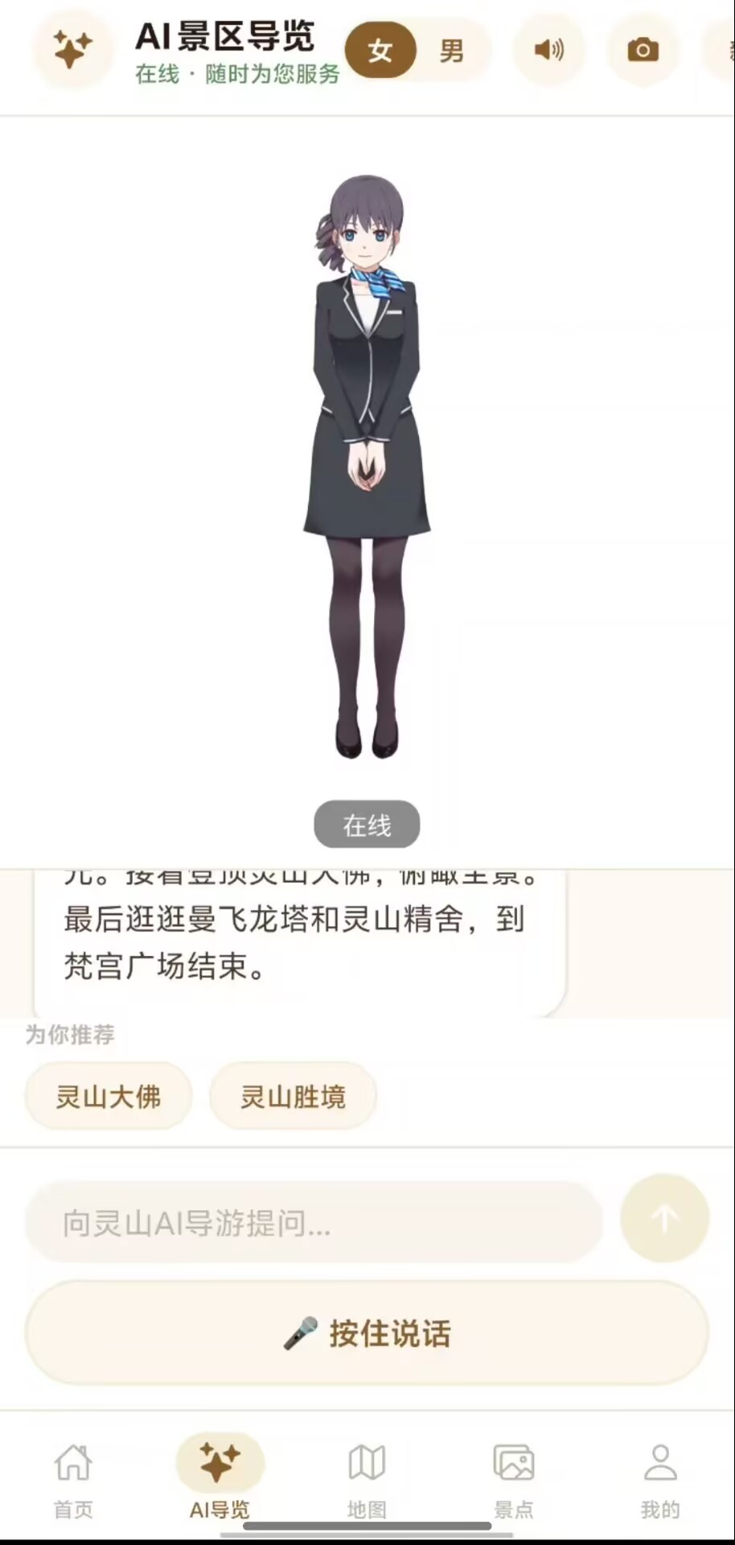
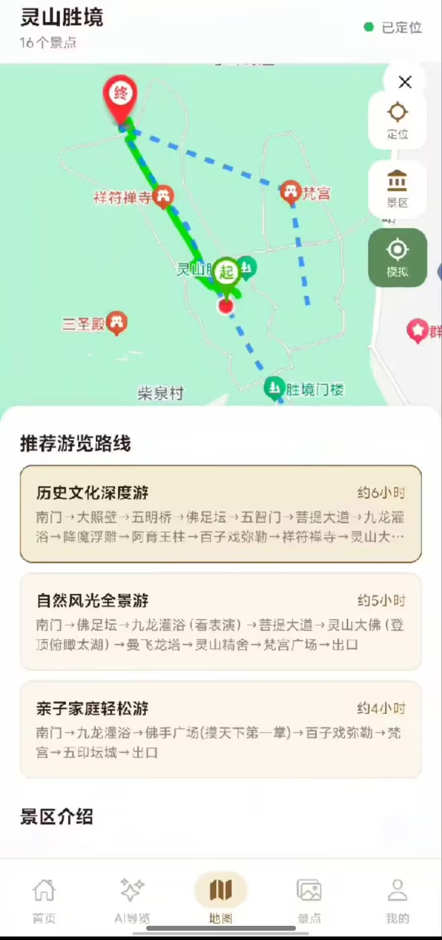
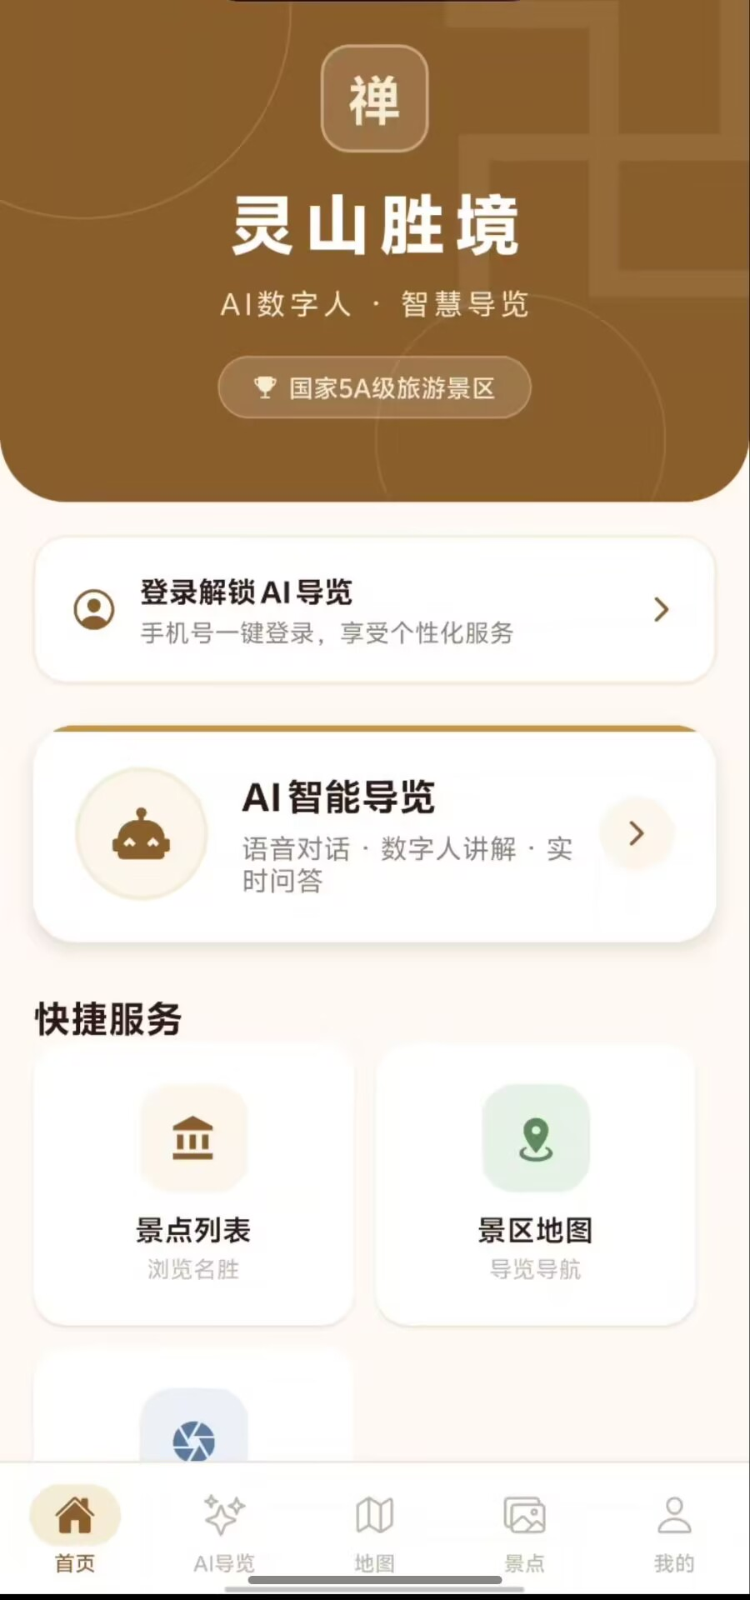
06 系统演示 · 移动端
图 1：AI 导览对话 — 流式文本 + TTS 语音 + Live2D 口型同步
图 2：百度地图 3D — GPS 定位 + POI 标注 + 步行路线
图 3：首页推荐 + 数字人导览

Slide 15
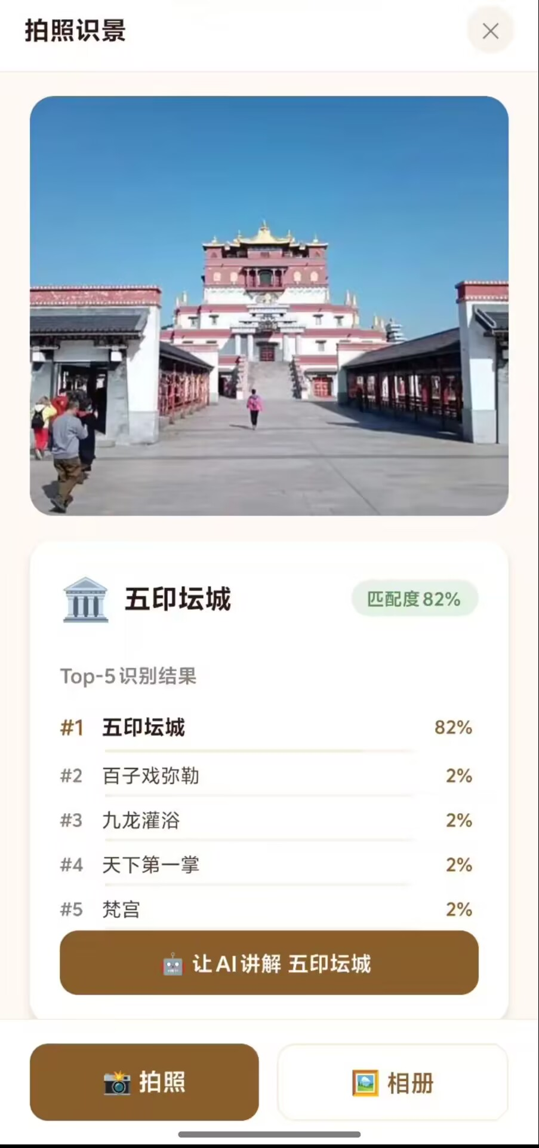
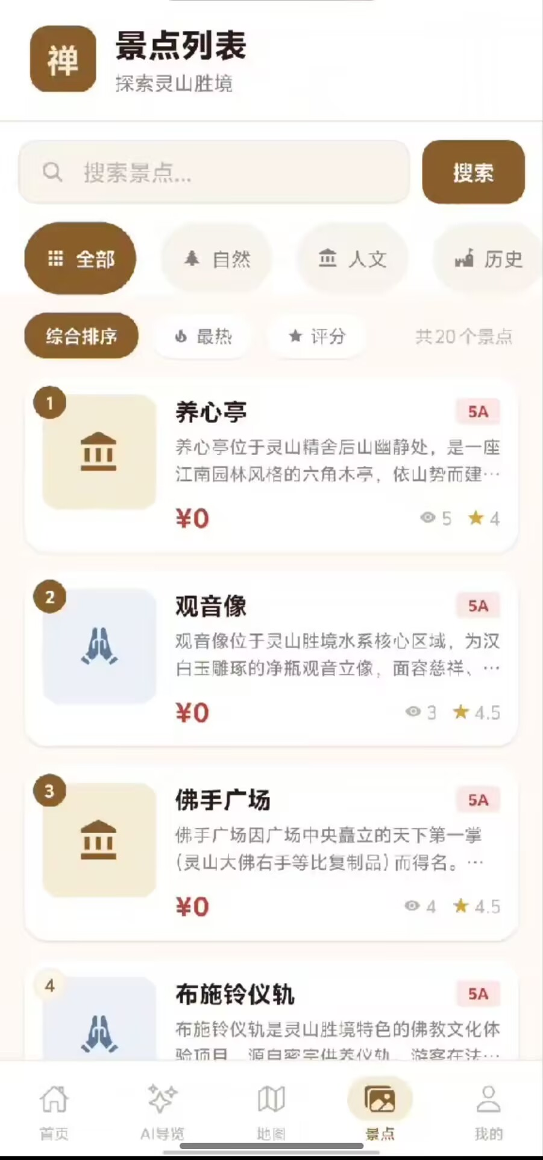
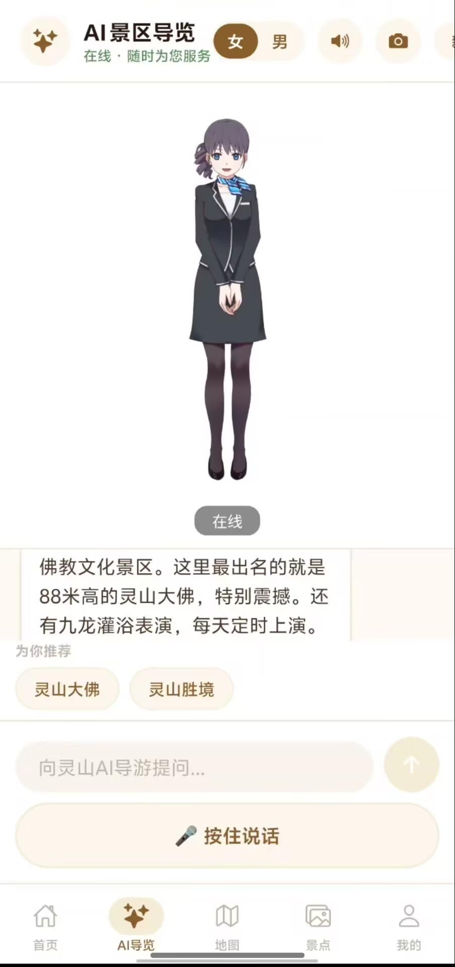
06 系统演示 · 功能展示
图 4：语音输入 + 拍照识景
图 5：景点列表 / 详情 / 推荐芯片
图 6：Live2D 数字人口型同步

Slide 16
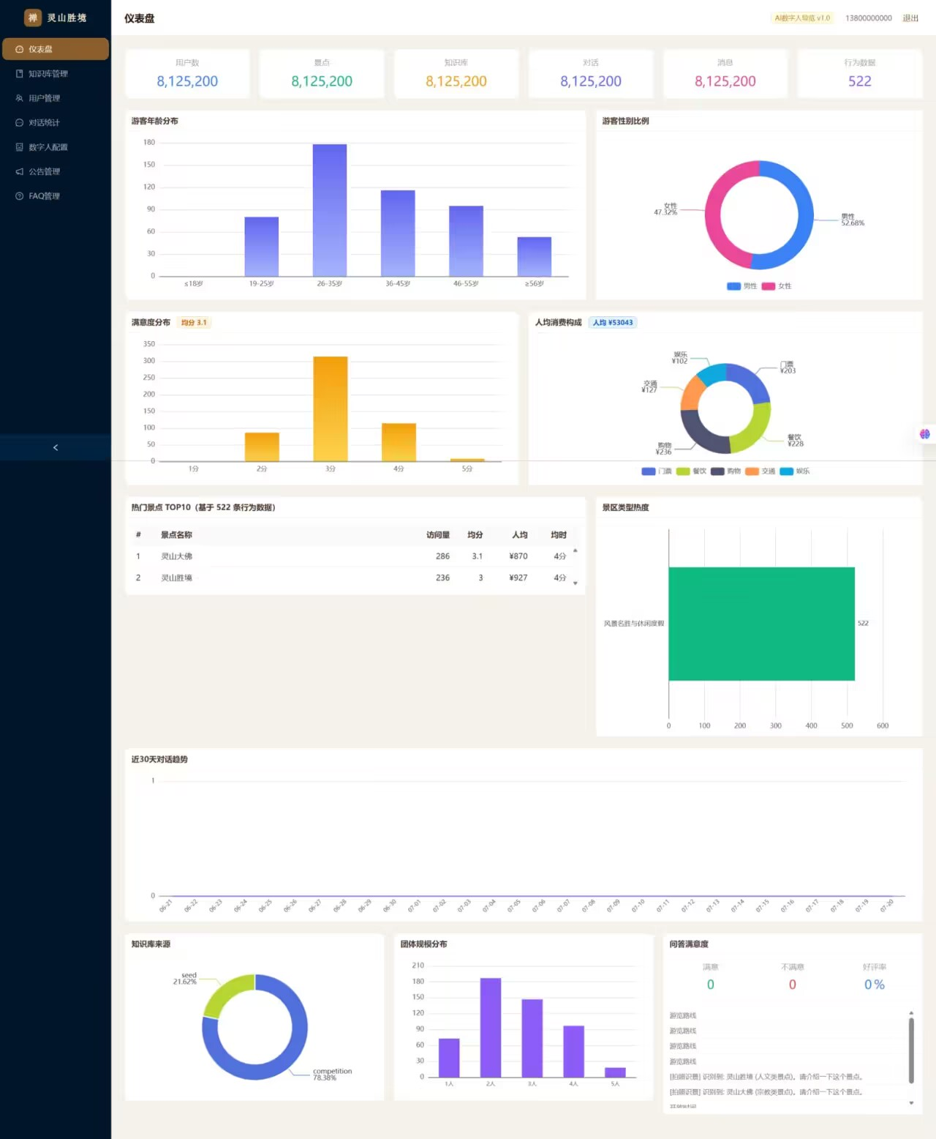
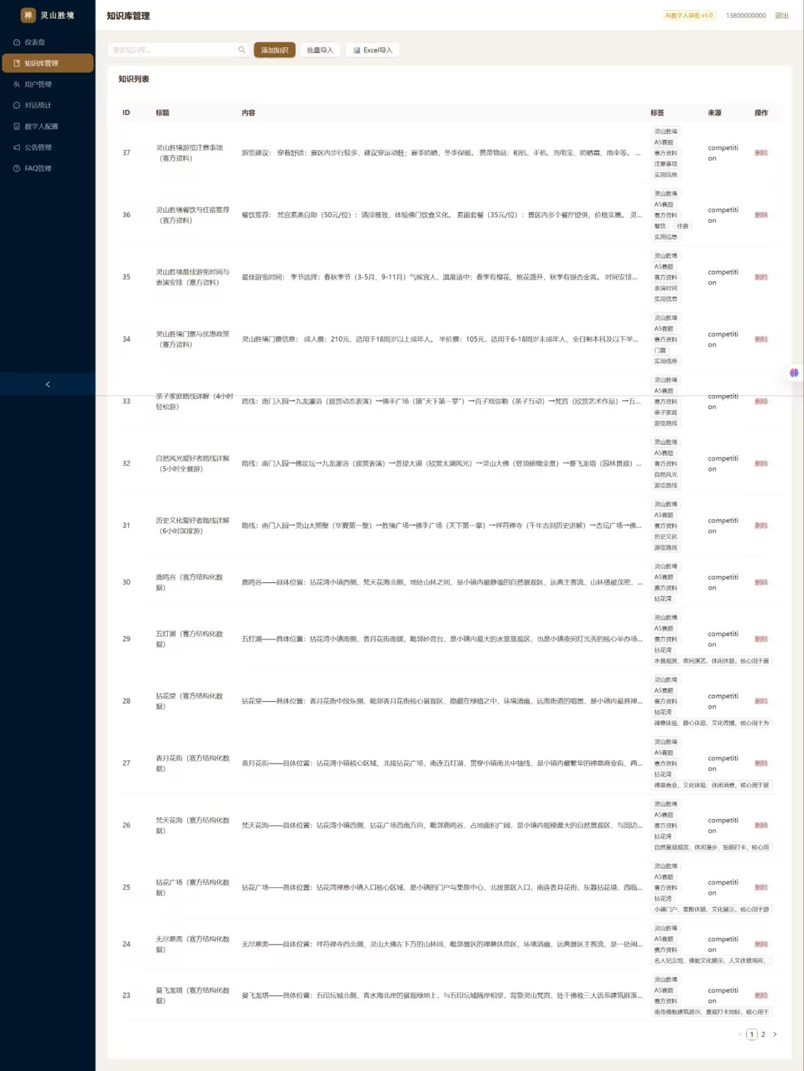
06 系统演示 · 管理后台
图 7：数据看板（10 个统计模块 + ECharts）
图 8：知识库管理 + 数字人配置

Slide 17
06 测试情况 · 测试策略与后端 API 测试
测试策略
采用分层测试策略，覆盖三个层面：
▸ 后端 API 测试
▸ 前端 UI 功能测试
▸ 端到端集成测试
以手动功能验证为主，辅以自动化 API 测试脚本
【后端 API 测试覆盖】
对全部 10 个 API 路由模块的 40+ 个端点验证：
▸ 认证：登录/注册/Token/过期拒绝/密码校验/频率限制
▸ 对话：WebSocket 连接/断开/消息收发/历史查询
▸ 景点：列表分页/搜索/筛选/详情/附近计算
▸ 推荐：个性化生成/浏览追踪/收藏切换
▸ 语音：TTS 合成/ASR 识别
▸ POI：附近设施/分类筛选
▸ 管理：仪表盘 10 模块容错/FAQ/公告/知识库/数字人
▸ 系统：/health 健康检查/全局异常/CORS
移动端 & 管理后台功能测试
【移动端真机测试（Android）】
▸ App 启动/闪屏 → 首页加载
▸ 注册 → 登录 → Token 持久化 → 退出 → 重新登录
▸ AI 对话：文字 → WebSocket → 流式回复 → TTS → Live2D
▸ 语音：录音 → ASR → 自动发送 → AI 回复
▸ 地图：GPS 定位/标记渲染/步行路线/设施筛选
▸ 景点：列表/搜索/详情/评论
▸ 拍照识景：相机 → 上传 → 识别 → 跳转详情
▸ 收藏/历史/推荐芯片
【管理后台测试（Chrome/Edge）】
▸ 登录/登出/路由守卫
▸ 仪表盘 10 模块 + 断 DB 容错
▸ 知识库 CRUD + Excel 导入
▸ 用户/对话记录/公告/FAQ/数字人配置

Slide 18
06 测试情况 · 已知问题与限制
已知问题与限制
❶ Whisper Small 模型在无 GPU 环境下推理耗时 2-5 秒/条，长语音录制的识别等待时间较长
❷ DeepSeek 目前不支持多模态图像理解，拍照识景仅通过专用 CNN 模型识别景点类别，无法理解照片中的文字或复杂场景
❸ 当前仅适配 Android 平台，iOS 平台需要额外配置 Live2D Cubism SDK 和百度地图 SDK
❹ 使用百度地图 JavaScript API 需要有效的网络连接，离线场景下地图功能不可用
【未来改进方向】
▸ 接入多模态大模型实现真正的拍照识景 + 图像问答
▸ 探索端侧小模型部署，实现离线基础导览
▸ 适配 iOS 平台，实现跨平台完整覆盖
▸ 引入 AR 实景导航，提升沉浸式体验

Slide 19
07 团队分工
后端开发（权子豪）— FastAPI 后端服务
▸ API 路由设计与实现（10 个模块）
▸ 数据库模型设计、WebSocket 实时通信
▸ LLM/RAG/TTS/ASR 服务集成
▸ 推荐引擎算法实现、拍照识景模型部署
▸ 管理后台数据 API、全局异常处理与安全加固
移动端开发（冯致翔）— React Native App
▸ 页面 UI 开发（8 个页面）、导航架构（Tab + Stack）
▸ WebSocket 客户端、Live2D WebView 口型同步
▸ expo-audio 音频播放队列、百度地图 WebView
▸ GPS 定位与坐标转换、语音输入/输出
▸ Token 持久化与登录流程、灵山禅意主题设计
前端开发（宾资学）— Vue 3 管理后台
▸ 页面 UI 开发（7 个页面）
▸ 路由与导航守卫
▸ ECharts 数据可视化仪表盘
▸ 知识库管理 + Excel 导入
▸ FAQ CRUD、数字人配置表单
▸ 禅意金色系主题定制
数据工程（权子豪）— 景区数据采集与导入
▸ 景点/设施坐标实地采集（BD09）
61 景点 + 13 厕所 + 其他设施
▸ 22 个结构化景点知识条目编写
▸ 3 条游览路线设计
▸ 140K 游客行为数据清洗与导入
▸ 知识库 Excel + ChromaDB 向量化
项目管理/测试（冯致翔、宾资学）
▸ 端到端功能测试
▸ Bug 追踪与修复验证
▸ API 接口测试
▸ 真机兼容性测试
▸ 技术文档编写

Slide 20
总结与展望
项目成果
✅ 完整三端架构：移动端（Expo/RN）+ 管理后台（Vue 3 + Ant Design）+ 后端（FastAPI）
✅ DeepSeek LLM + RAG（ChromaDB + BGE）→ 准确、流畅的 AI 导游对话
✅ 句子级流式 TTS 流水线：首句语音延迟从 15-30s 降至 2-5s
✅ Live2D 数字人 + 无音频驱动口型同步方案
✅ 百度地图 3D + 双源 GPS + 步行路线规划
✅ 140K 行为数据协同过滤推荐 + EfficientNet-B3 拍照识景
✅ 管理后台 10 模块数据看板 + 容错分区设计
未来展望
🔮 接入多模态大模型 → 真正的拍照识景、图像问答
🔮 AR 实景导航 → 3D 叠加指引
🔮 适配 iOS 平台 → 跨平台完整覆盖
🔮 SaaS 化平台 → 快速适配不同景区

Slide 21
感谢各位评委！
灵山胜境 AI 数字人导览系统
敬请指导

